Slide 1
Tecnologías Aplicadas

Slide 2
Evolución comercialización hotelera por Internet

Slide 3
Informativa
Sitio estático donde se muestra información del hotel
Detalles del hotel
Servicios del hotel
Tipo de Habitaciones
Fotos
Tours Virtuales
Información del destino

Slide 4
Formularios de reservación
Sitio informativo con un formulario para solicitar reservación
Proceso de reservación manual
No garantiza disponibilidad
No afecta el inventario en tiempo real
No garantiza la venta

Slide 5
Reservación en línea
Sitio informativo con conexión sistema de reservaciones
Consulta disponibilidad en tiempo real
Afecta el inventario automáticamente
Garantiza la reservación
Cobro en línea

Slide 6
Situación actual

Slide 7
Web 2.0
Comunidad Online
Interacción con clientes
Compartir experiencias
Compartir fotos
Evaluación

Slide 8
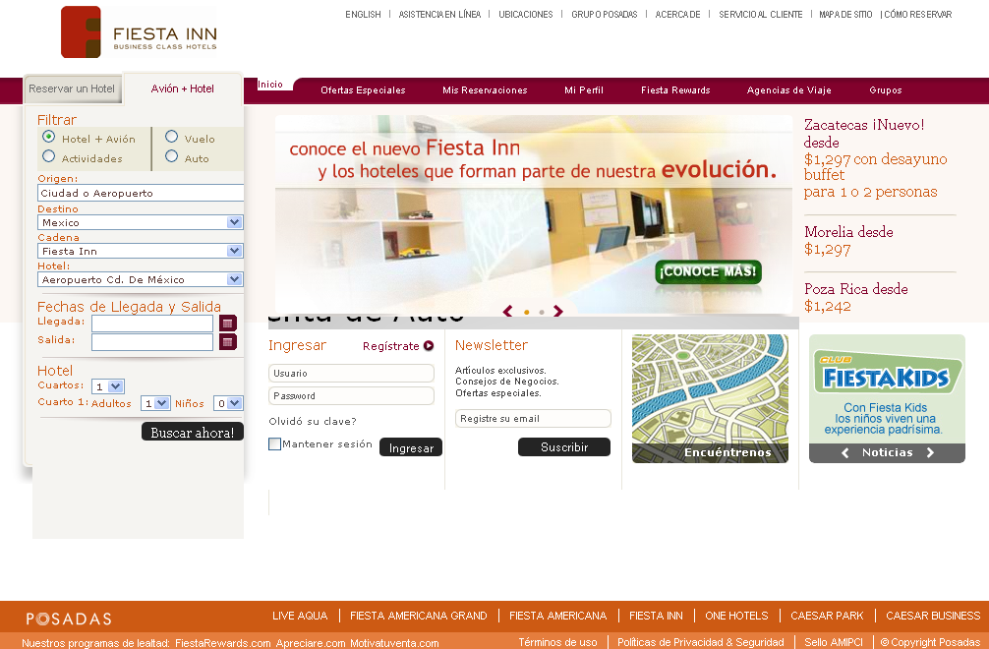
One Stop Shop
Sitio donde se ofrecen complementos al viaje
Complemento Aéreo
Venta de Actividades
Renta de Auto

Slide 9
Tecnologías Aplicadas durante el viaje

Slide 10
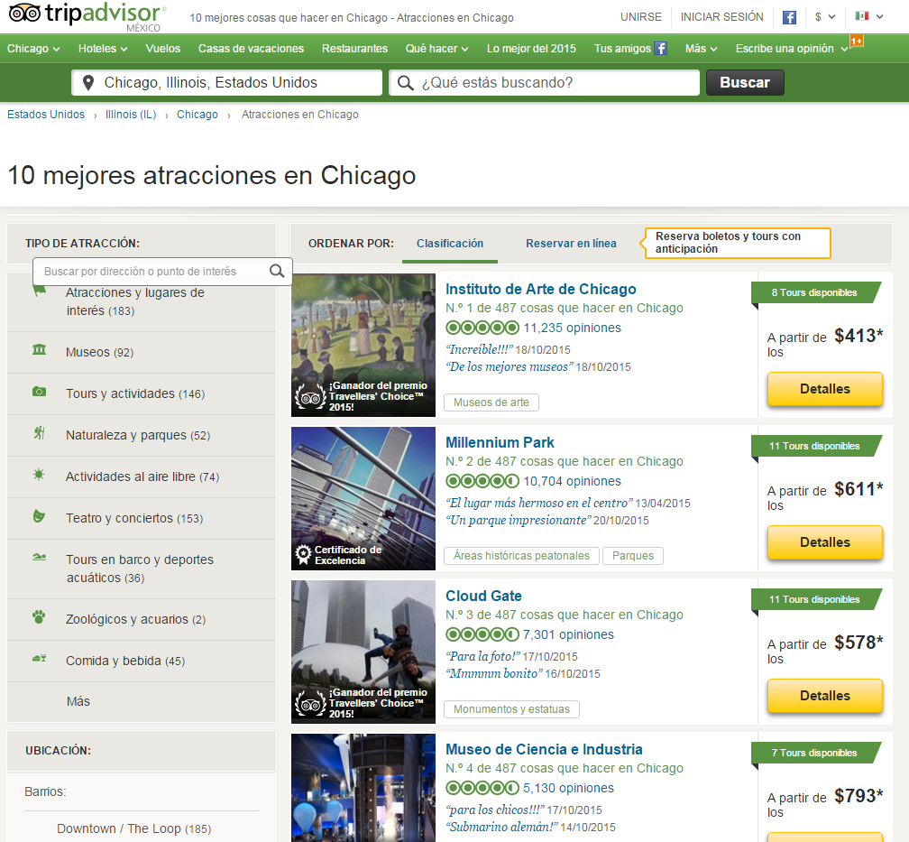
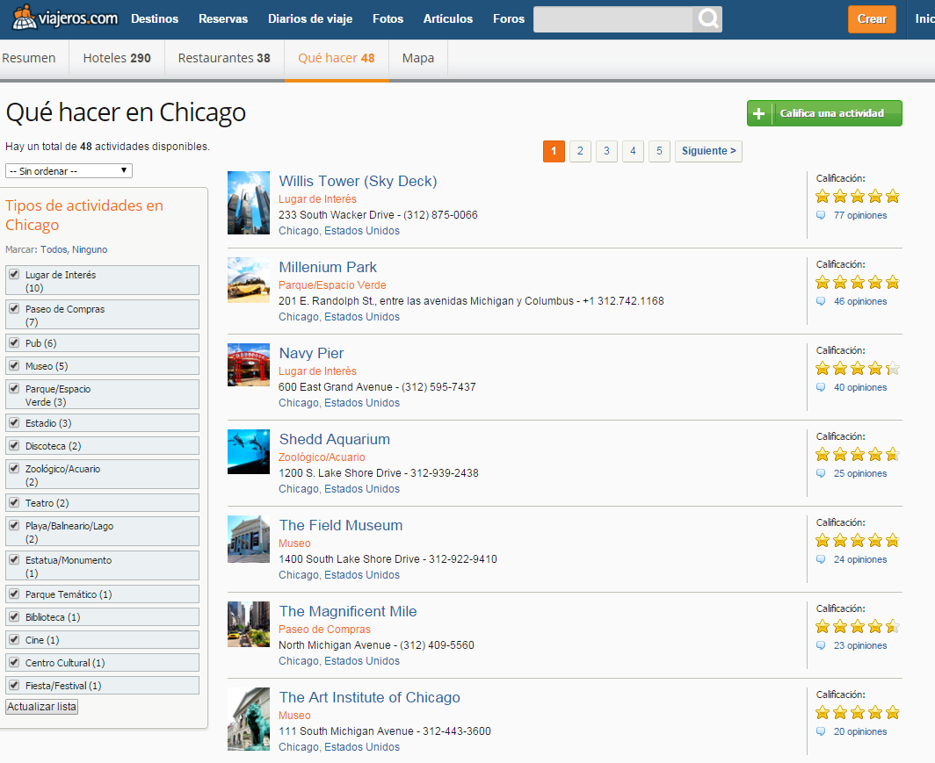
Investigación sobre el destino
Portales y comunidades de viaje

Slide 11
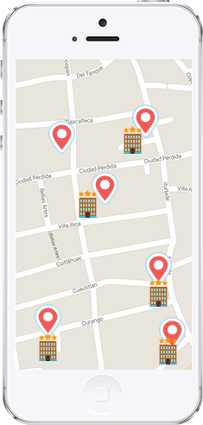
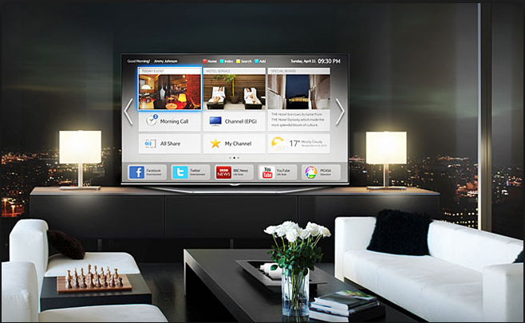
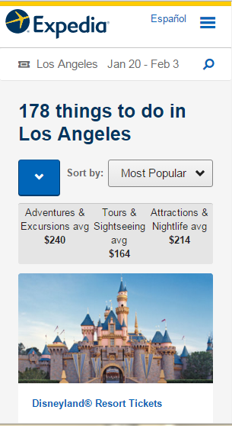
Reservación Actividades
Reservación a través de dispositivos móviles
Reservación Agencias en los Resorts
Reservación desde la habitación

Slide 12
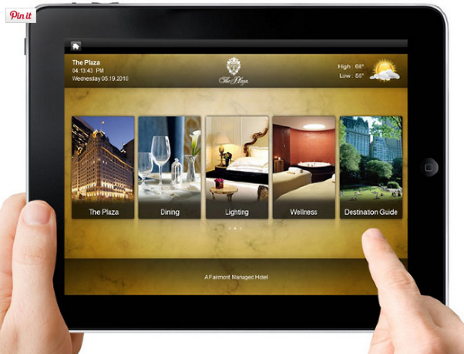
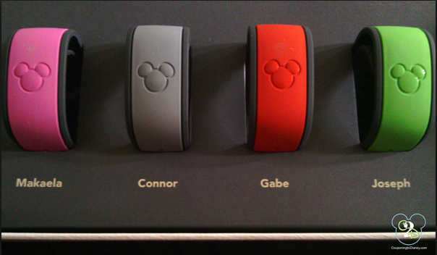
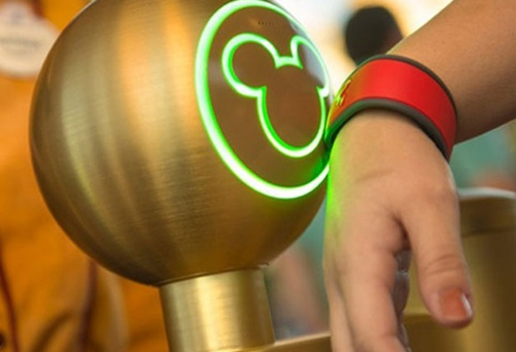
Uso de dispositivos para mejorar servicio
Reservaciones Restaurantes
Servicio a cuartos
Servicio a alberca
Check Inn Check Out, llave

Slide 13
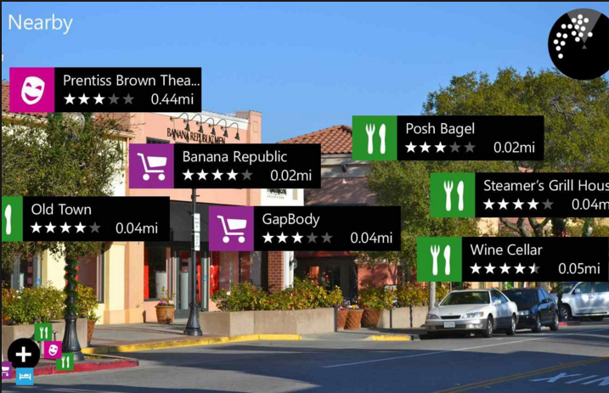
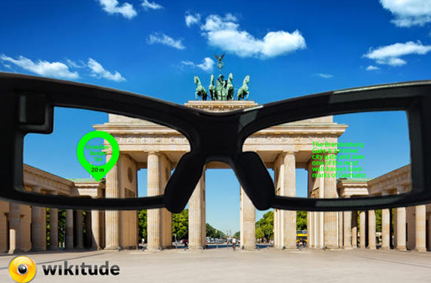
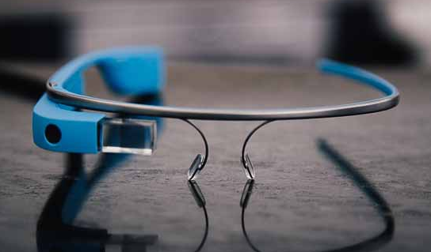
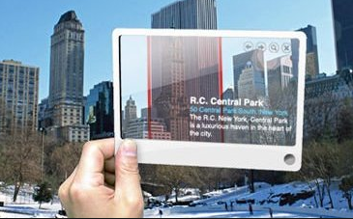
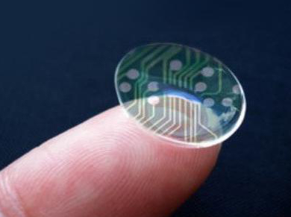
Futuro Tours
Realidad Aumentada
Tours Virtuales

Slide 14
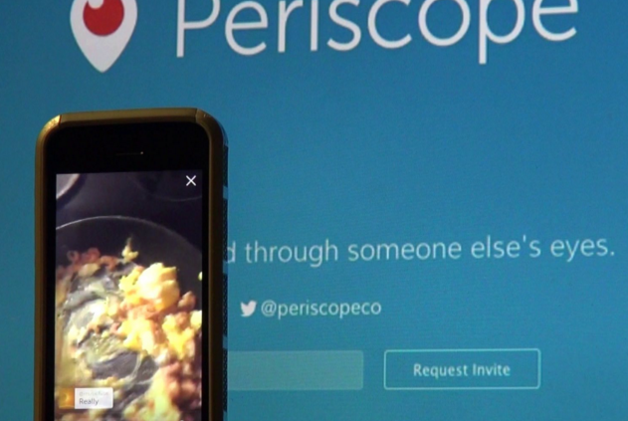
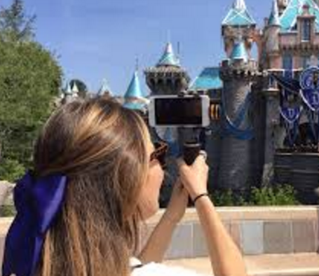
Compartir Experiencias
Facebook - 1500
Twitter - 380
Instagram - 300
Periscope - 10
Snapchat - 200

Slide 15
Tecnologías aplicadas post viaje

Slide 16
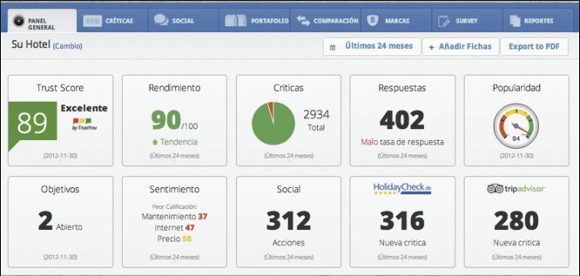
Encuestas Satisfacción
Encuestas servicio atención a socios
Encuestas Salida Resorts
Incentivos para realizarla
Encuestas Personalizadas con base en consumo
Social Reviews (tripAdvisor)
Herramientas para monitorear redes sociales

Slide 17
Redes sociales como generadores de Información

Slide 18
Herramientas Analisis datos en redes sociales
Crear campañas a base de una lista de clientes
Acceder al perfil
Herramientas Single Sign On para cruce con todas las redes sociales
Identificación de Influencers

Slide 19
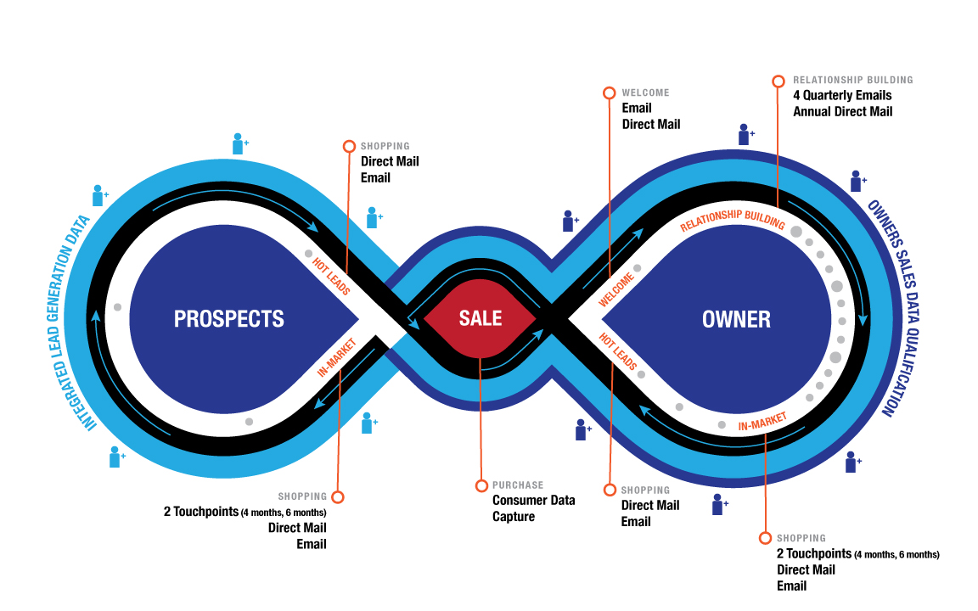
Generación prospectos

Slide 20
Gracias
Luis Javier Hernandez Knapp
luis@knapp.mx

